Slide 1
TOVNETCAM PC Viewer
“ Become the world best LED Application Leader based
on the best technology and management capability .”

Slide 2
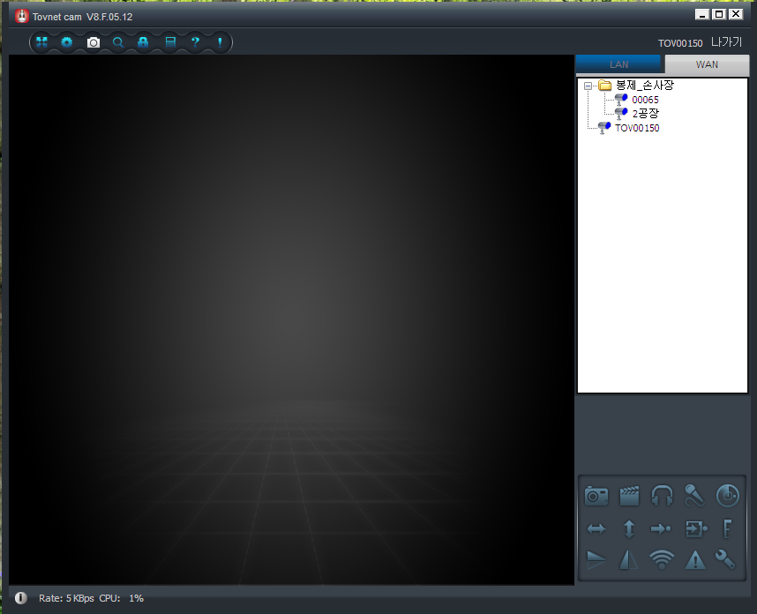
Main Menu
카메라 메모
도움말
이용기록
비밀번호변경
검색
설정
화면확대

Slide 3

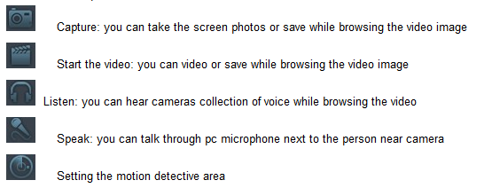

Main Menu
좌우이동 (PTZ 카메라 이용 기능)
상하이동 (PTZ 카메라 이용 기능)
이동지점설정 (PTZ 카메라 이용 기능)
이동지점설정 (PTZ 카메라 이용 기능)
PTZ 움직임 속도 조정
상하반전
좌우반전
네트워크 연결설정
이용기록
설정
사진촬영
영상녹화
음성청취
말하기 (특정 모델에 이용 가능 기능)
움직임 감지 영역 설정
* 일부 메뉴 기능은 토브넷캠에서 이용이 불가능 합니다

Slide 4

프로그램 상단메뉴

Slide 5
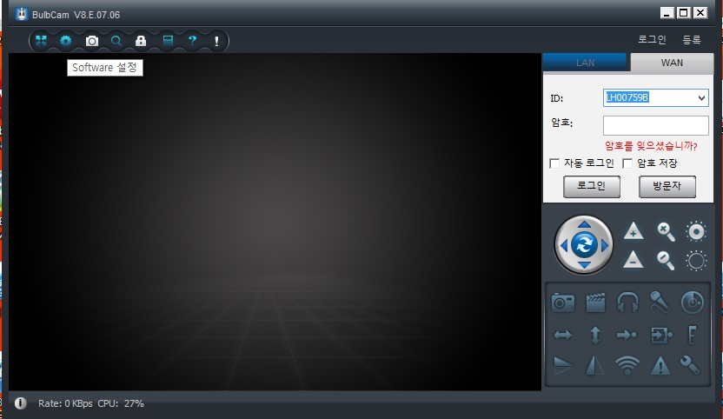
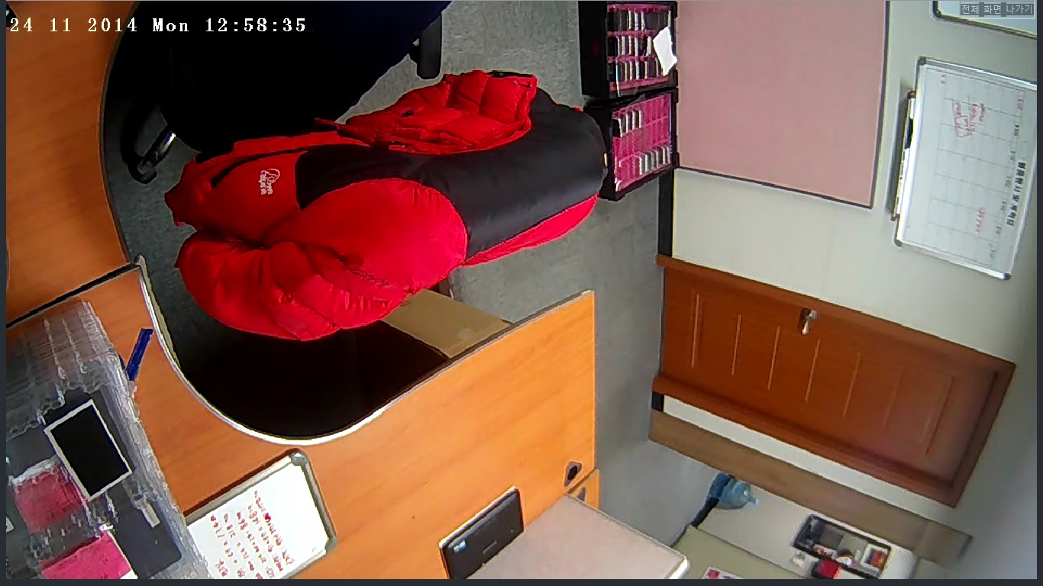
1. 전체 화면
사진 설명
좌측 상단 첫 번째
전체화면 버튼
버튼 클릭시 전체화면 모드로 전환
키보드 ESC로 일반 화면으로 복귀

Slide 6
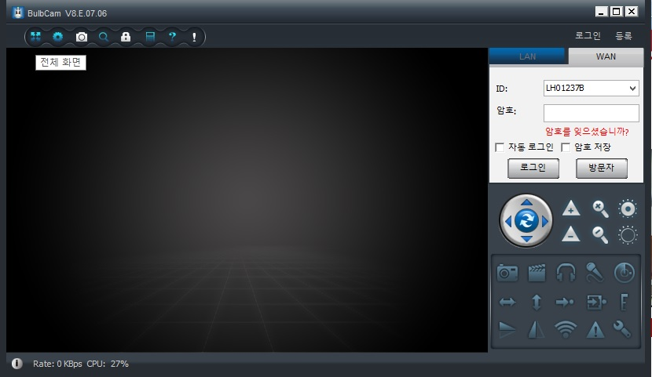
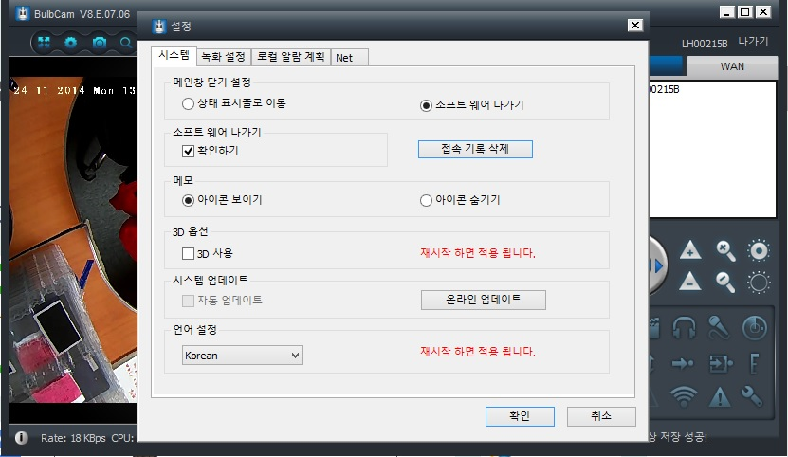
2. Software 설정
사진 설명
좌측 상단 두 번째
Software 설정 버튼
하위 메뉴
-시스템, 녹화 설정, 로컬 알람 계획, Net메뉴

Slide 7
2.1. Software 설정 – 시스템
사진 설명
①프로그램 종료 없이 상태표시줄 이동
②프로그램 완전 종료
③소프트웨어 종료시 실제 종료 여부 확인
④접속 기록 삭제
1
2
3
4
5
6
7
8

Slide 8
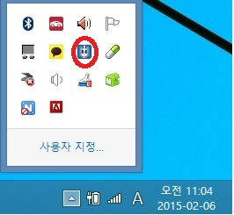

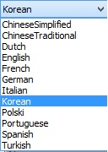

2.1. Software 설정 – 시스템
5
사진 설명
6
⑤,⑥
아이콘 보이기, 숨기기
※ 바탕화면 우 하단의 아이콘 보임 유무 선택
⑦온라인 업데이트
※자동업데이트 추후 지원 예정
⑧언어 설정
※ 변경 후 재시작시 변경
7
8

Slide 9
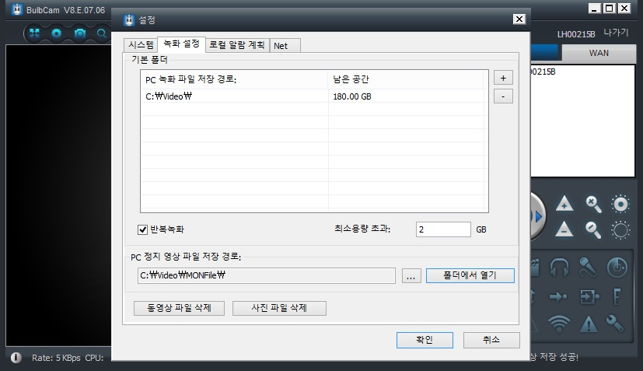
2.2. Software 설정 – 녹화 설정
사진 설명
①녹화 파일 저장 경로 추가
②녹화 파일 용량 조정
③녹화 용량 초과 후 자동 반복 녹화 여부 설정
④사진 파일(정지 영상) 저장 경로 지정
⑤,⑥동영상,사진 파일 삭제
1
3
2
4
5
6

Slide 10
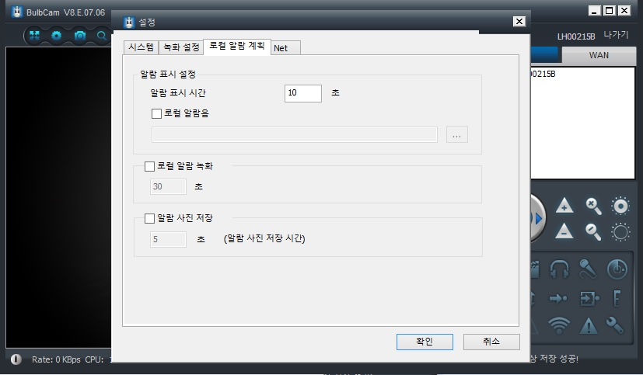
2.3. Software 설정 – 로컬 알람 계획
사진 설명
-동작 감지 센서에서 동작 발생시 알람에 관한 설정
①알람 표시 시간 설정,
알람음 설정 가능
②알람 상황 발생 시 녹화 시간 설정
③알람 상황 발생 시 사진 저장 시간 설정
1
2
3

Slide 11
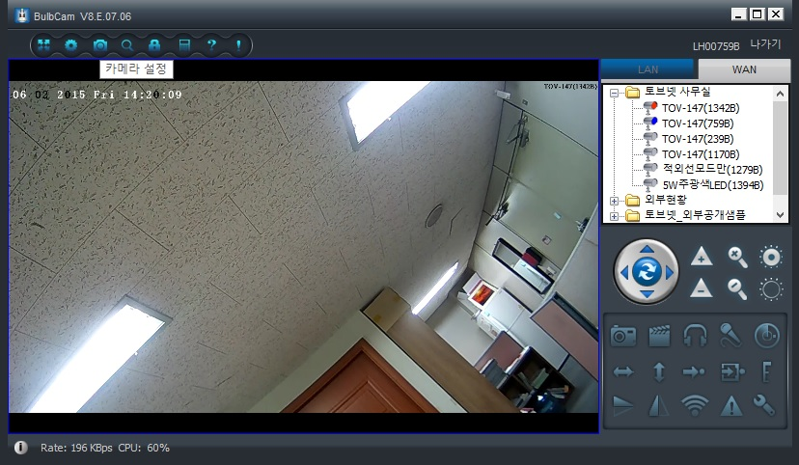
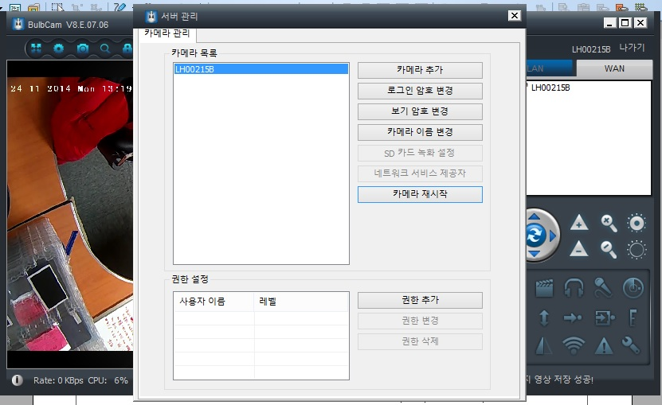
3. 카메라 관리
사진 설명
좌상단 3번째 메뉴 카메라 관리 메뉴
하위 메뉴
-카메라 추가, 로그인 암호 변경, 보기 암호 변경, 카메라 이름 변경, 카메라 재시작

Slide 12
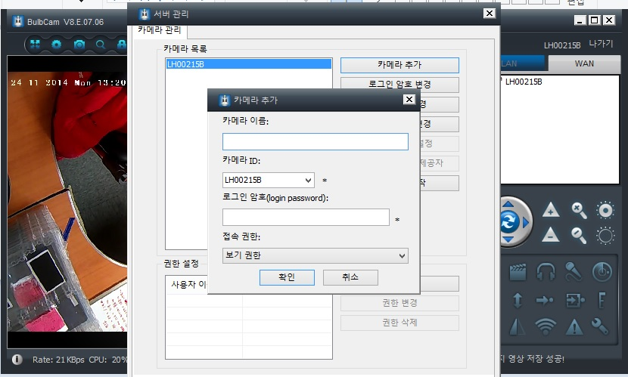
3. 카메라 관리 – 카메라 추가
사진 설명
카메라 추가
①카메라 이름 설정
-우측 카메라 목록에 표시될 카메라 이름 지정
②카메라 ID
-Device입력을 통한 카메라 선택
③로그인 암호 설정
1
2
3

Slide 13
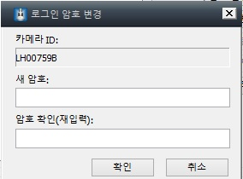
3. 카메라 관리 – 로그인 암호 변경
사진 설명
로그인 암호 변경
바꾸려는 카메라 확인
①새 암호 설정
②암호 확인
-새 암호 재입력을 통해
암호 확인
1
2

Slide 14
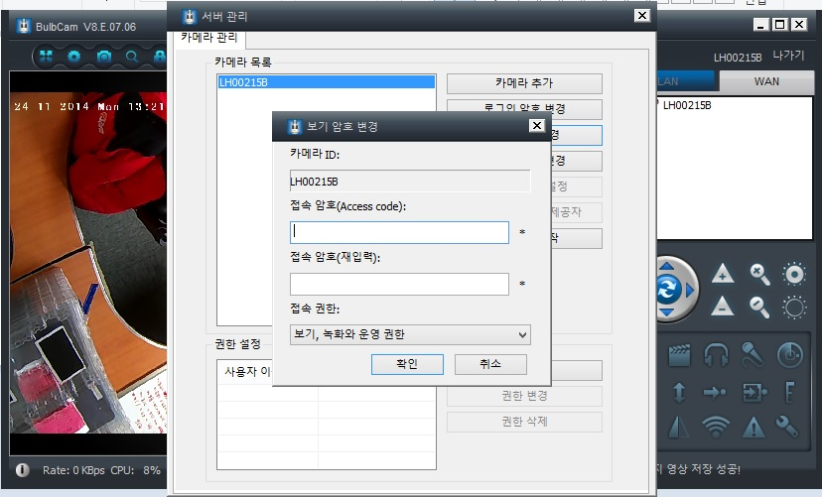
3. 카메라 관리 – 보기 암호 변경
사진 설명
보기 암호 변경
바꾸려는 카메라 확인
①새 암호 설정
②암호 확인
-새 암호 재입력을 통해
암호 확인
1
2

Slide 15
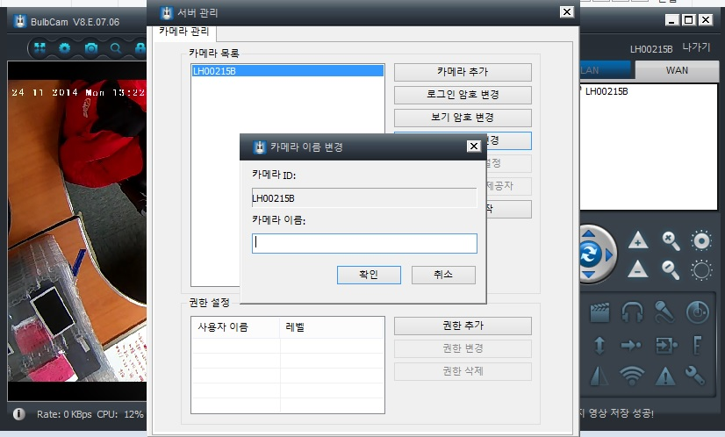
3. 카메라 관리 – 카메라 이름 변경
사진 설명
카메라 이름 변경
바꾸려는 카메라 확인
①새로운 카메라 이름
입력
1

Slide 16
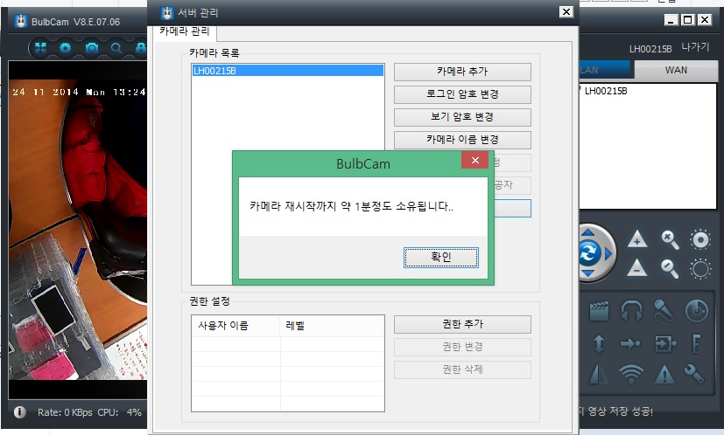
3. 카메라 관리 – 카메라 재시작
사진 설명
카메라 재시작
재시작 클릭 시 나타나는 팝업 창

Slide 17
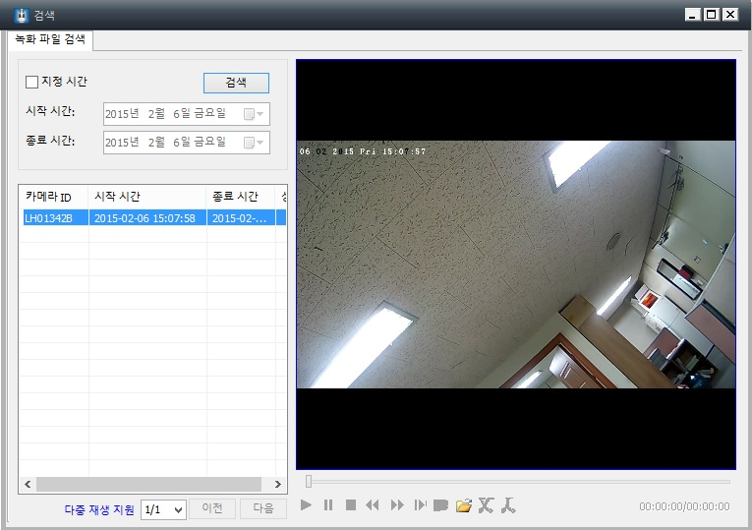
4. 녹화 파일 검색
사진 설명
녹화 파일 검색
①지정 시간 체크 후
원하는 기간 지정 후 검색
②위에 지정된 시간에 해당되는 녹화 영상 검색, 바로 재생 가능
-선택 영상 재생 모습
1
2

Slide 18
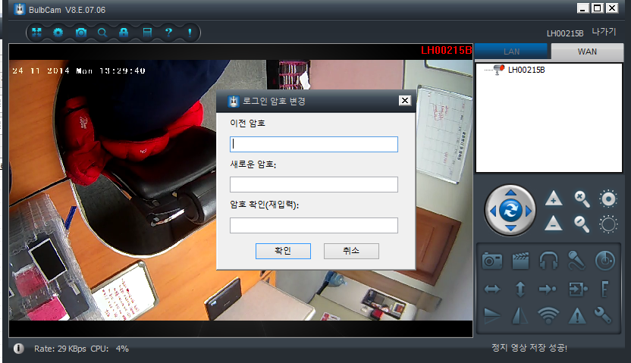
5. 로그인 암호 변경
사진 설명
로그인 암호 변경
①변경 전 암호 입력
②변경하려는 암호 입력 후 아래 재 확인 암호 입력
1
2

Slide 19
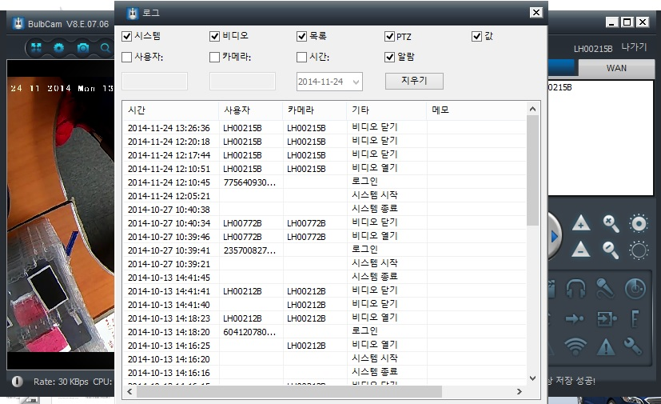
6. 로그
사진 설명
로그 확인 메뉴
로그 목록
①지우기 클릭 시 현재 까지의 로그 삭제
1

Slide 20
프로그램 우측 메뉴

Slide 21
1. 화면 확대 / 축소
사진 설명
화면 확대/축소 메뉴
+로 확대 –로 원상태로 축소 가능

Slide 22
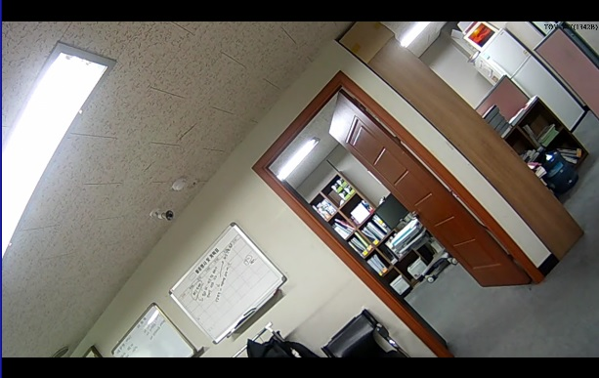
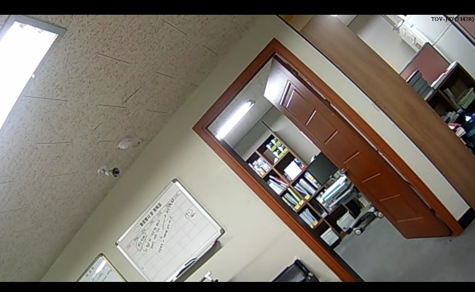
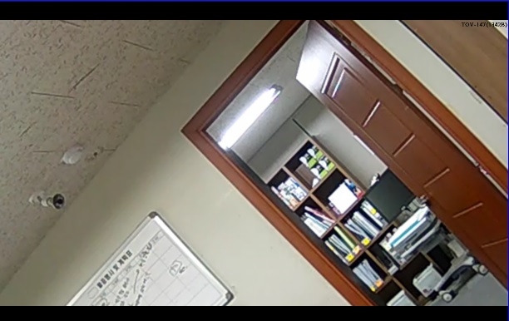
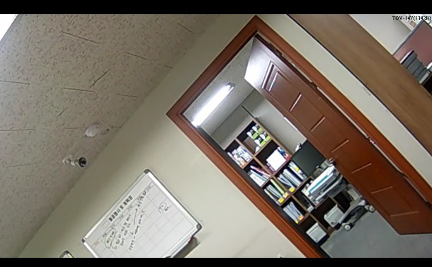
1. 화면 확대 / 축소
사진 설명
1
2
1,2,3,4의 순서로 점차 확대 되는 화면
3
4

Slide 23
2. 우측 하단 퀵 메뉴
사진 설명
① 정지화면 촬영 기능
- 클릭 시 화면 촬영
② 화면 정지 기능
- 클릭 시 현재 화면 정지
③ 듣기 기능
현재 촬영 장소 음성 듣기
④ 말하기 기능
음성 전달 (147L 모델)
⑤ 동작 감지 기능
-뒤에 추가 설명
⑥카메라 속성 변경
-뒤에 추가 설명
1
2
3
4
5
6

Slide 24
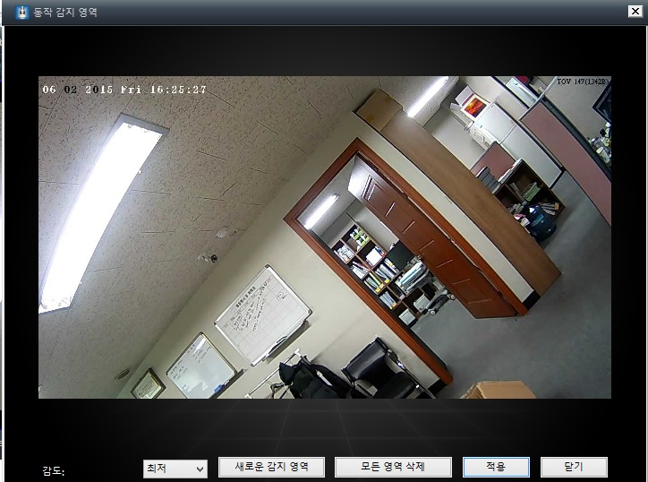
2.1. 동작 감지 기능
사진 설명
①감도 설정
- 동작 감지 기능의 감도를 조정 가능
②새로운 감지 영역
- 화면 상에 새로운 감지 영역의 추가 가능
③모든 영역 삭제
- 지정된 모든 감지 영역을 삭제
1
2
3

Slide 25
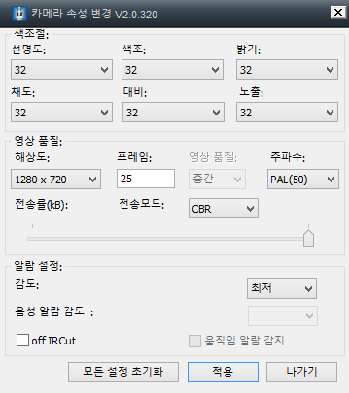
2.2. 카메라 속성 변경
사진 설명
카메라 속성 변경메뉴
-카메라 화면의 속성을 변경 가능.

